Slide 1
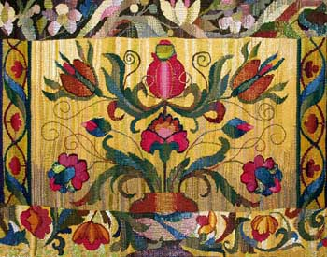
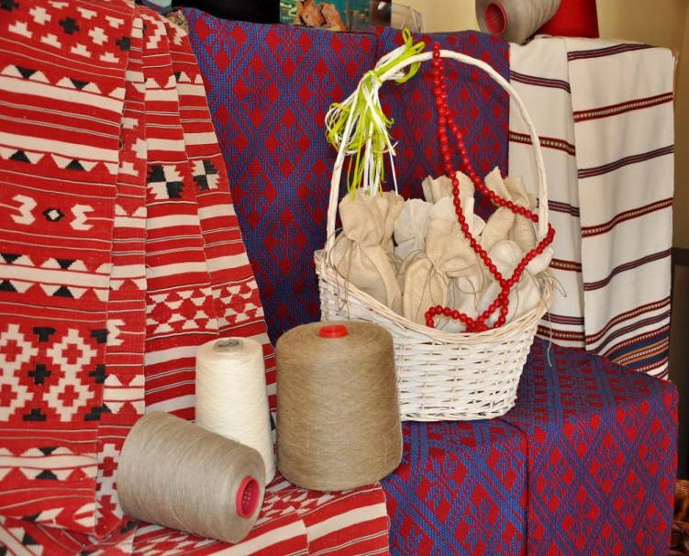
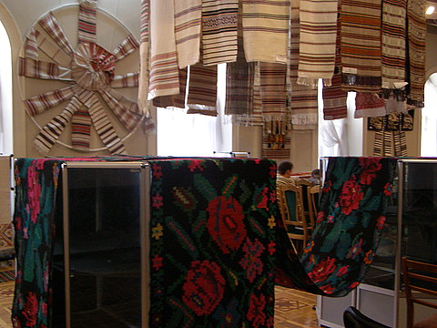
Ткацтво

Slide 2
Ткацтво — виготовлення сурових (необроблених) текстильних тканин на ткацькому верстаті шляхом їх взаємного переплетення.
Суть поняття і види ткацтва
У широкому розумінні слова поняття ткацтво охоплює усю сукупність технологічних процесів з виробництва тканин (ткацьке виробництво).
Реліктове існування ткацтва як ремесла прийнято називати ткацтвом художнім, оскільки найчастіше воно є частиною декоративно-ужиткового мистецтва, сувенірної промисловості тощо.
За походженням тканини можна виділити бавовноткацтво, шовкоткацтво, льоноткацтво, вовноткацтво та ін.

Slide 3

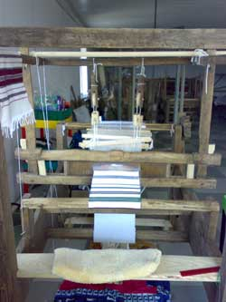
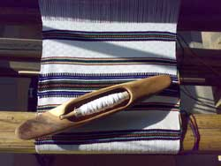
Ткацтво є одним з найбільш важливих народних ремесел в Україні. Це ремесло було поширене по всій території країни. Основним матеріалом для ткацтва служив льон, коноплі та шерсть.
На початку ХХ століття ткацтвом займалися в кожному українському селі, так як продукція користувалася попитом. Технічний прогрес вніс свої корективи у виробництво тканин. З'явилися цехи з сучасним обладнанням, і праця сільських майстрів поступово стала втрачати свого споживача.

Slide 4
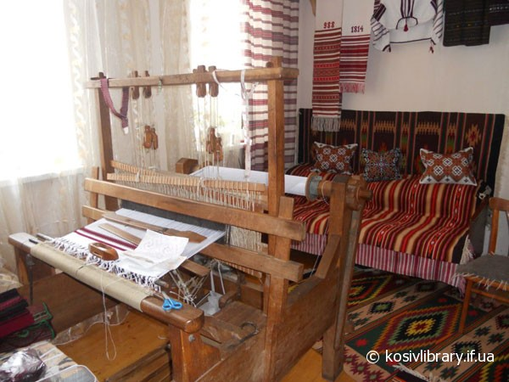
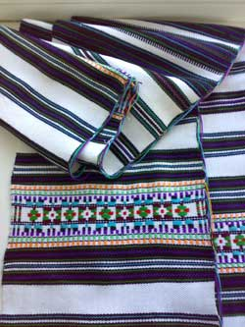
Сьогодні ручне ткацтво розвивається, в основному, як вид народного мистецтва. В Україні були організовані спеціальні центри та виробничі об'єднання.
Традиційною галуззю ткацтва в Україні є виготовлення килимів. Перші килими на території нашої країни з'явилися в 998 році. У ті часи килим можна було зустріти в оселях багатіїв і у звичайному сільському будинку. Килим виконував різноманітні функції в житті українців: килимами утепляли і прикрашали житла, ними платили данину, їх продавали, обмінювали на інші товари, застосовували у ритуалах.

Slide 5
Дякую за увагу!

